Slide 1
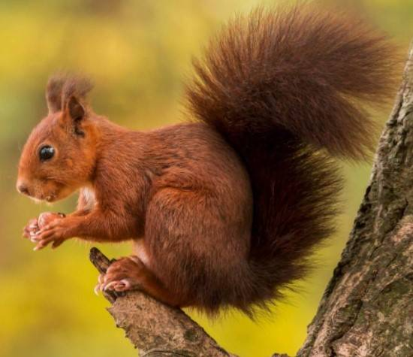
Сьогодні
09.10.2024
Хвилинка каліграфії
10 жовтня
29, 30 хв, 1м, 40.

Slide 2
доданок
доданок
сума
зменшуване
від’ємник
різниця
69-13=56
27+23=50
82-31=51
69-56=
13
50-23=
27
31+51=
82

Slide 3
1 дм=
10 см
1 м=
10 дм=
100 см
1 доба=
24 год
1 місяць=
31(30) діб, 28(29)
1 рік=
365(366)діб
1 хв=
60 с
1 год=
60хв
24хв+36хв=
20дм+15дм=
36год-12год=

Slide 4
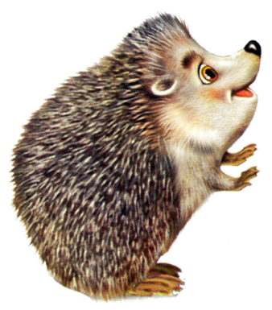
75-43=
50+27=
21+54=
32+18=
77-56=
75-43=
77-56=
21+54=
50+27=
32+18=

Slide 5
Сьогодні
09.10.2024
Прочитай математичні вирази різними способами.
17 – 4
24 + 32
6 + 3
69 – 56
Зошит.
Сторінка36

Slide 6
Сьогодні
09.10.2024
2. Знайди суму чисел 5 і 2. Відніми її від числа 10. Назви результат. Юля та Славко спробували записати відповідний вираз. Знайди значення записаних виразів.
10 – 5 + 2 =
10 – 5 + 2 =
7
3
10 – (5 + 2) =
3
Зошит.
Сторінка36

Slide 7
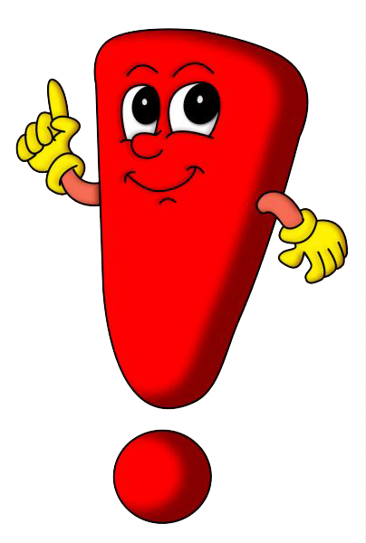
Сьогодні
09.10.2024
Перевір себе за правилом.
Якщо треба додати чи відняти суму або різницю, то її записують у дужках.
Зошит.
Сторінка36

Slide 8
Сьогодні
09.10.2024
2
1
2
1
2
1
2
1
1
2
2
1

Slide 9
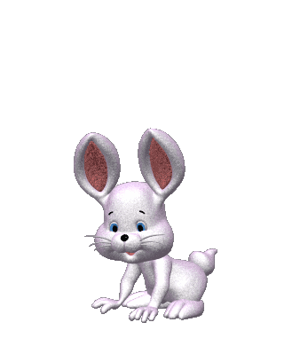
Сьогодні
09.10.2024
6. Постав дужки відповідно до зазначеного порядку дій.
Знайди значення виразів.
2
1
2
1
2
1
2
1
1
2
1
2
Зошит.
Сторінка39

Slide 10
Сьогодні
09.10.2024
5. Прочитай перший вираз у стовпчику. Скільки в першому доданку не вистачає до 10? Розглянь другий вираз у стовпчику. Зістав його з першим виразом. Чи допоможе другий вираз знайти значення першого? Виконай обчислення усно.
8 + 8
2
6
8 + +
Зошит.
Сторінка42

Slide 11
Сьогодні
09.10.2024
6. Прочитай перший вираз у стовпчику. Скільки одиниць треба забрати від зменшуваного, щоб одержати 10? Розглянь другий вираз у стовпчику. Зістав його з першим виразом. Чи допоможе другий вираз знайти значення першого? Виконай обчислення усно.
15 – 8
15 – 5 – 3
Зошит.
Сторінка43

Slide 12
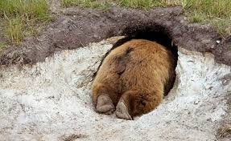
14+9=
33-6=
7+35=
14-7=
13+8=
36-9=

Slide 13
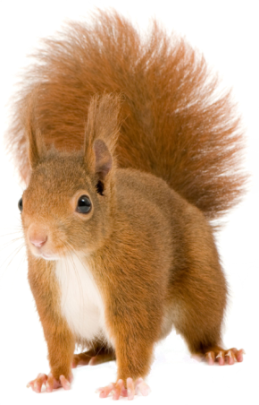
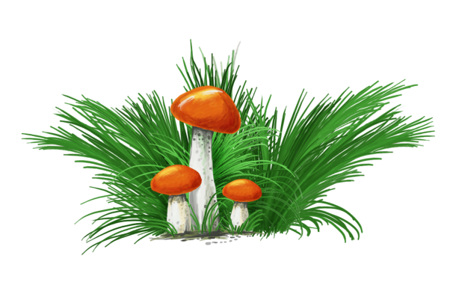
З.
18
15
Б.- 15гриб.
Ї.- 18 гриб.
Р.
15+18= (гриб.)
В: 23 гриба.

